Slide 1
Universidade Aberta do SUS
Universidade Federal de Pelotas
Especialização em Saúde da Família
Modalidade à Distância
Turma 9
MELHORAR A ATENÇÃO AOS USUÁRIOS COM HIPERTENSÃO ARTERIAL SISTÊMICA E DIABETE MELLITUS NA UBS VILA CRISTINA, CAXIAS DO SUL/RS
Julio Alberto Pierret Acosta
Orientadora: Cristina Dutra Ribeiro
Pelotas, 2016

Slide 2
Importância da ação programática
Garantir a atenção aos usuários hipertensos e diabéticos, da área de cobertura da UBS realizando ações de promoção, prevenção de saúde.
Ampliar a cobertura e o acesso da população aos serviços de atenção básica para garantir as consultas de controle e seguimento dos usuários com hipertensão e diabetes.
Melhorar a adesão dos hipertensos e diabéticos ao programa de atenção a hipertensão e diabetes adesão.

Slide 3
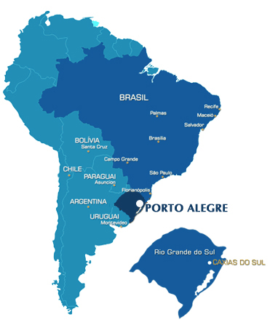
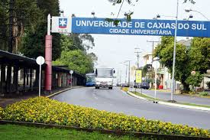
Caracterização do município Caxias do sul RS.
Caxias do Sul – RS
120 km da capital Porto Alegre
População: 435.564 habitantes
Habilitado como Gestão Plena da Atenção Básica.
44 UBS: 40 UBS Urbanas e 4 UBS rural.

Slide 4
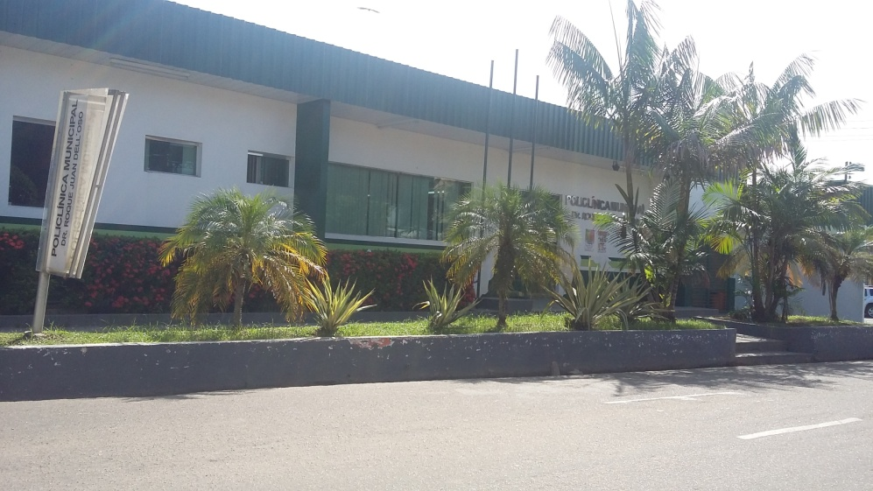
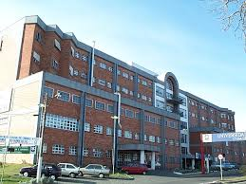
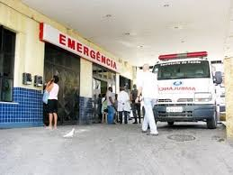
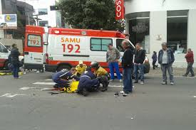
Caracterização do Município Caxias do sul RS.
2 Hospitais: 1 do SUS e 1 conveniado com o SUS.
1 Pronto Socorro (ambulatorial)
6 Policlínica conveniadas com o SUS
3 CAPS
SAMU com 3 ambulâncias 1 com UTI.
1 Hemocentro
1 CES
1 Residencial terapêutico.
Vários laboratórios dois deles conveniados com o SUS
Universidade particular (UCS)

Slide 5
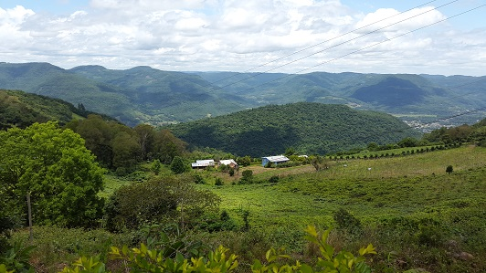
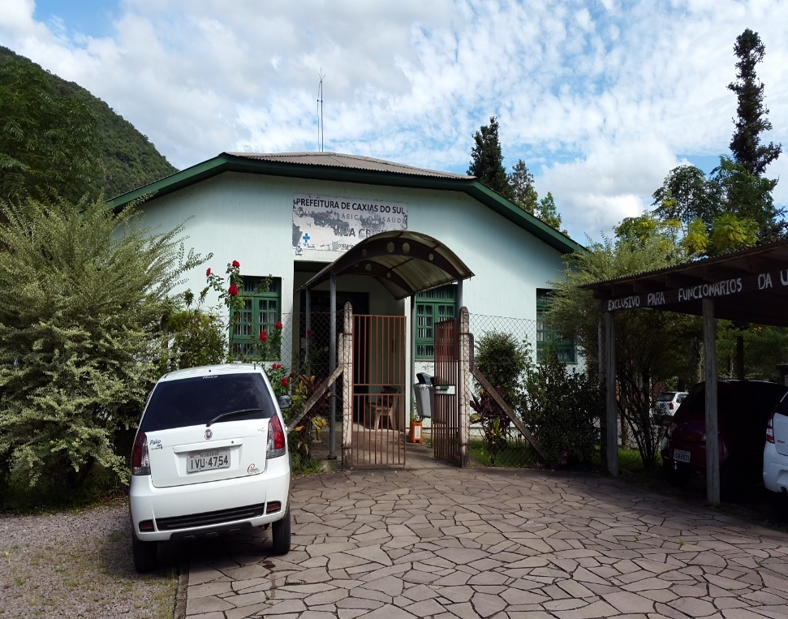
Caracterização da UBS. Vila Cristina Caxias do sul RS
População vinculada: 1847 usuários na área de cobertura
O local da UBS foi construída há 11 anos
Está funcionando desde que foi construída há 11 anos
Localizada em uma zona urbana a 23 km do cidade
Tem dois turnos de atendimento e área de abrangência definida

Slide 6
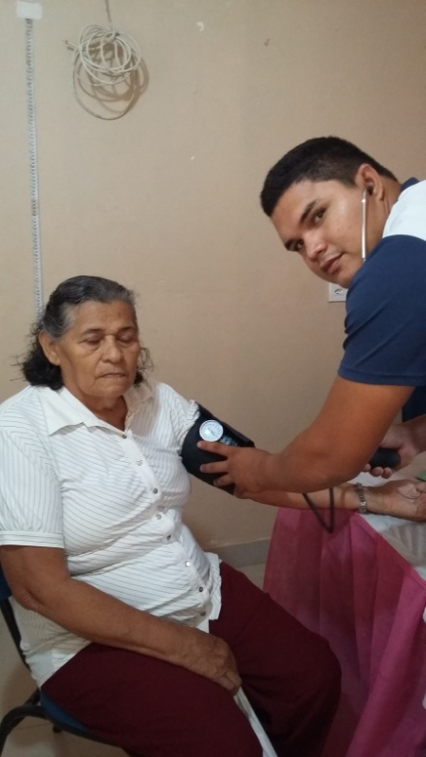
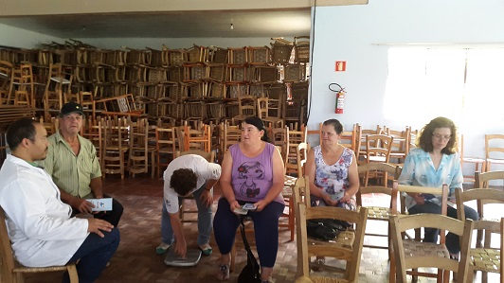
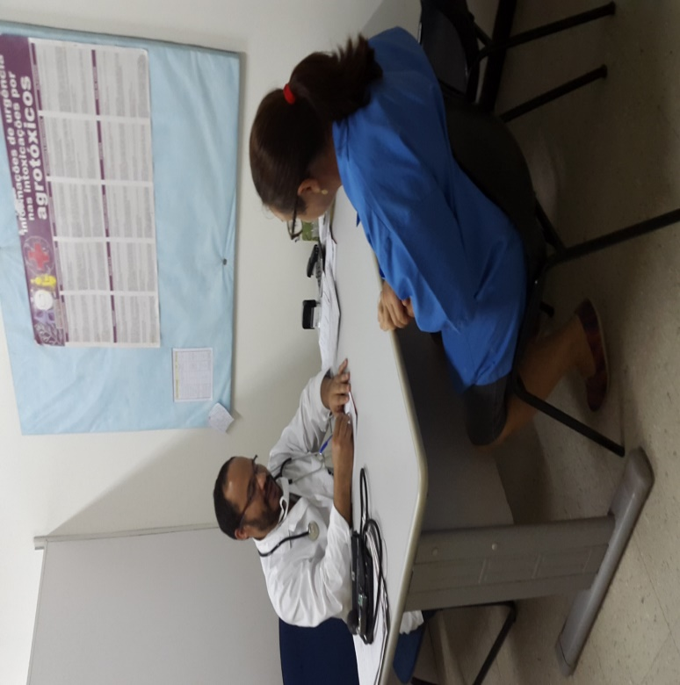
Caracterização da UBS vila Cristina Caxias do sul RS.
Uma equipe de ESF
- 1 médico
- 1 enfermeiro
- 3 técnica de enfermagem
- 3 ACS
- 1 odontologista
- 1 técnica de saúde bucal
Na atualidade não temos consultas especializadas.

Slide 7
Situação da ação programática antes da intervenção
Todos os cadastros dos usuários com DM e HAS estavam desatualizados ou incompletos.
Mas da metade dos diabéticos e hipertensos não estava cadastrado no programa de atenção a hipertensão e diabetes.
O protocolo de atenção e hipertenso e diabetes não era executado de maneira correta.
Não existiam o grupos de hipertensos e diabéticos.

Slide 8
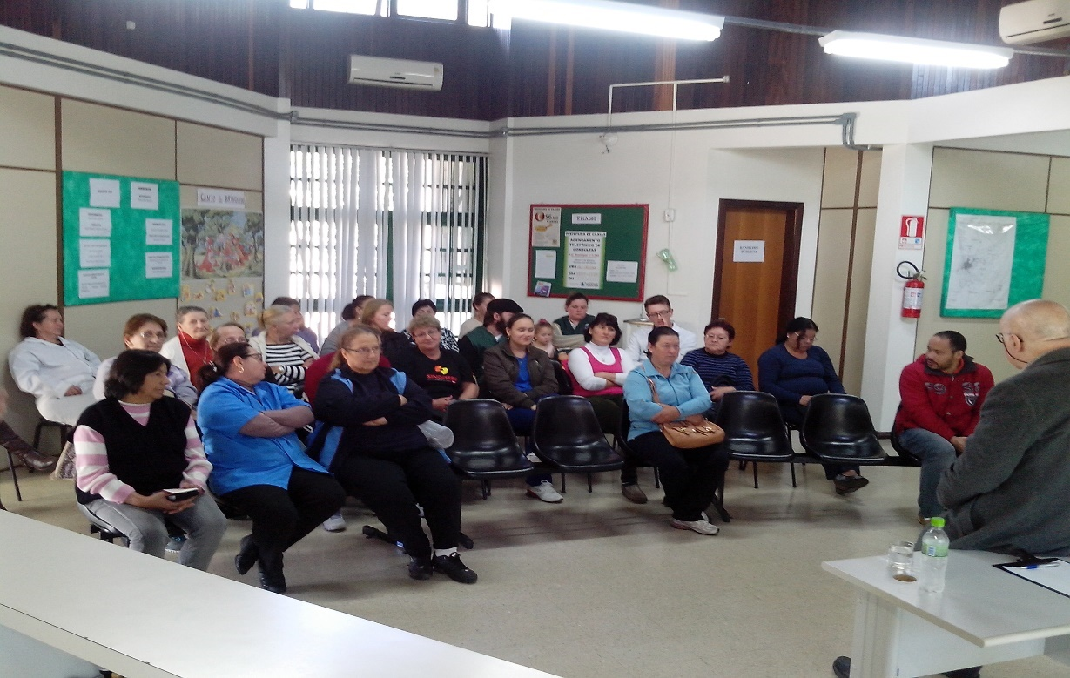
Objetivo Geral
Melhorar a atenção aos usuários com Hipertensão Arterial Sistêmica e Diabete Mellitus na UBS Vila Cristina, Caxias do Sul/RS.

Slide 9
Objetivos Específicos
1. Ampliar a cobertura de saúde a os hipertensos e diabéticos da área de cobertura da UBS .
2. Melhorar a qualidade da atenção a os hipertensos e diabéticos da UBS.
3. Melhorar a adesão dos hipertensos e diabéticos da área de cobertura da UBS de ao programa.
4.Verificar a proporção de pacientes registrados na ficha de acompanhamento
5.Realizar uma avaliação dos fatores de risco cardiovascular nos pacientes hipertensos e diabéticos cadastrados na UBS.
6.Promoção da saúde dos pacientes hipertensos e diabéticos cadastrados na UBS.

Slide 10
Metodologia
Período: 12 semanas
Protocolo utilizado: Caderno nº 36 e 37 do Departamento de Atenção Básica-Estratégia para o Cuidado da pessoa com doença crônica: Diabetes Mellitus e Hipertensão Arterial (2013)
População alvo: 281 usuários hipertensos e 71 usuários diabéticos
Desenvolvimento de ações em quatro eixos
Monitoramento e avaliação
Organização e gestão do serviço
Engajamento público
Qualificação da prática clínica

Slide 11
Objetivos, Metas e Resultados
Objetivo 1:. Ampliar a cobertura de saúde a os hipertensos e diabéticos da área de cobertura da UBS .
Meta 1.1: Cadastrar 100% das pessoas com hipertensão no Programa de Atenção à Hipertensão Arterial Sistêmica e à Diabetes Mellitus da UBS.
HTA
Mês 1: 94 (33,5%)
Mês 2: 182 (64,8%)
Mês 3: 239 (85,1%)
Figura 01: Cobertura do Programa de Atenção à Hipertensão Arterial Sistêmica na unidade básica de saúde vila Cristina, Caxias do sul/RS 2016.

Slide 12
Objetivos, Metas e Resultados
Objetivo 1:. Ampliar a cobertura de saúde a os hipertensos e diabéticos da área de cobertura da UBS .
Meta 1.2: Cadastrar 100% das pessoas com Diabetes no Programa de Atenção à Hipertensão Arterial Sistêmica e à Diabetes Mellitus da UBS.
DM
Mês 1: 33 (47,8%)
Mês 2: 55 (79,7%)
Mês 3: 62 (89,9%)
Figura 02: Cobertura do Programa de Atenção à Diabetes mellitus na unidade básica de saúde vila Cristina, Caxias do sul/RS, 2016.

Slide 13
Objetivos, Metas e Resultados
Objetivo 2. Melhorar a qualidade da atenção a hipertensos e/ou diabéticos.
Meta. 2.1. Realizar exame clínico apropriado em 100% das pessoas com hipertensão.
HAS
Mês 1: 94 (100%)
Mês 2: 182 (100%)
Mês 3: 239 (100%)

Slide 14
Objetivos, Metas e Resultados
Objetivo 2. Melhorar a qualidade da atenção a hipertensos e/ou diabéticos.
Meta. 2.2. Realizar exame clínico apropriado em 100% das pessoas com diabetes.
DM
Mês 1: 33 (100%)
Mês 2: 55 (100%)
Mês 3: 62 (100%)

Slide 15
Objetivos, Metas e Resultados
Objetivo 2. Melhorar a qualidade da atenção a hipertensos e/ou diabéticos.
Meta. 2.3. Realizar exame dos pés em 100% dos usuários com diabetes.
DM
Mês 1: 33 (100%)
Mês 2: 55 (100%)
Mês 3: 62 (100%)

Slide 16
Objetivos, Metas e Resultados
Objetivo 2. Melhorar a qualidade da atenção a hipertensos e/ou diabéticos.
Meta. 2.4: Garantir a 100% dos hipertensos a realização de exames complementares em dia de acordo com o protocolo.
HAS
Mês 1: 94 (100%)
Mês 2: 105 (100%)
Mês 3: 155 (100%)

Slide 17
Objetivos, Metas e Resultados
Objetivo 2. Melhorar a qualidade da atenção a hipertensos e/ou diabéticos.
Meta. 2.5: Garantir a 100% dos diabéticos a realização de exames complementares em dia de acordo com o protocolo.
DM
Mês 1: 33 (100%)
Mês 2: 55 (100%)
Mês 3: 62 (100%)

Slide 18
Objetivos, Metas e Resultados
Objetivo 2. Melhorar a qualidade da atenção a hipertensos e/ou diabéticos.
Meta. 2.6: Priorizar a prescrição de medicamentos da farmácia popular para 100% dos hipertensos cadastrados na unidade de saúde.
HAS
Mês 1: 94 (100%)
Mês 2: 182 (100%)
Mês 3: 239 (100%)

Slide 19
Objetivos, Metas e Resultados
Objetivo 2. Melhorar a qualidade da atenção a hipertensos e/ou diabéticos.
Meta. 2.7: Priorizar a prescrição de medicamentos da farmácia popular para 100% dos Diabéticos cadastrados na unidade de saúde.
DM
Mês 1: 33 (100%)
Mês 2: 55 (100%)
Mês 3: 62 (100%)

Slide 20
Objetivos, Metas e Resultados
Objetivo 2. Melhorar a qualidade da atenção a hipertensos e/ou diabéticos.
Meta. 2.8: Realizar avaliação da necessidade de atendimento odontológico em 100% dos hipertensos.
HAS
Mês 1: 94 (100%)
Mês 2: 182 (100%)
Mês 3: 239 (100%)

Slide 21
Objetivos, Metas e Resultados
Objetivo 2. Melhorar a qualidade da atenção a hipertensos e/ou diabéticos.
Meta. 2.9: Realizar avaliação da necessidade de atendimento odontológico em 100% dos diabéticos.
DM
Mês 1: 33 (100%)
Mês 2: 55 (100%)
Mês 3: 62 (100%)

Slide 22
Objetivos, Metas e Resultados
Objetivo 3. Melhorar a adesão de hipertensos ao programa.
Meta.3.1. Buscar 100% dos hipertensos faltosos às consultas na unidade de saúde conforme a periodicidade recomendada.
HAS
Mês 1: 22 (100%)
Mês 2: 37 (100%)
Mês 3: 48 (100%)

Slide 23
Objetivos, Metas e Resultados
Objetivo 3. Melhorar a adesão de Diabéticos ao programa.
Meta.3.2. Buscar 100% dos Diabéticos faltosos às consultas na unidade de saúde conforme a periodicidade recomendada.
DM
Mês 1: 7 (90,9%)
Mês 2: 9 (100%)
Mês 3: 11 (100%)

Slide 24
Objetivos, Metas e Resultados
Objetivo 4. Melhorar o registro das informações.
Meta. 4.1 Manter ficha de acompanhamento de 100% dos hipertensos cadastrados na unidade de saúde.
HAS
Mês 1: 94 (100%)
Mês 2: 182 (100%)
Mês 3: 239 (100%)

Slide 25
Objetivos, Metas e Resultados
Objetivo 4. Melhorar o registro das informações.
Meta.4.2. Manter ficha de acompanhamento de 100% dos diabéticos cadastrados na unidade de saúde.
DM
Mês 1: 33 (100%)
Mês 2: 44 (100%)
Mês 3: 53 (100%)

Slide 26
Objetivos, Metas e Resultados
Objetivo 5 : Realizar avaliação dos fatores de risco das doenças cardiovasculares nos hipertensos e diabéticos da UBS.
Meta. 5.1. Realizar estratificação do risco cardiovascular em 100% dos hipertensos cadastrados na unidade de saúde.
HAS
Mês 1: 94 (100%)
Mês 2: 182 (100%)
Mês 3: 239 (100%)

Slide 27
Objetivos, Metas e Resultados
Objetivo 5 : Realizar avaliação dos fatores de risco das doenças cardiovasculares nos hipertensos e diabéticos da UBS.
Meta. 5.2 Realizar estratificação do risco cardiovascular em 100% dos diabéticos cadastrados na unidade de saúde.
DM
Mês 1: 33 (100%)
Mês 2: 55 (100%)
Mês 3: 62 (100%)

Slide 28
Objetivos, Metas e Resultados
OBJETIVO 6: Promover a saúde de pessoas com hipertensão e/ou diabetes.
Meta 6.1 e 6.2. Garantir orientação nutricional sobre alimentação saudável, prática regular de atividade física, risco do tabagismo e orientações sobre higiene bucal a 100% das pessoas com hipertensão e com diabete.
HAS
Mês 1: 94 (100%)
Mês 2: 182 (100%)
Mês 3: 239 (100%)
DM
Mês 1:33(100%)
Mês 2: 55 (100%)
Mês 3: 62 (100%)

Slide 29
Discussão
IMPORTÂNCIA DA INTERVENÇÃO
EQUIPE
MAIS UNIDA E INTEGRADA.
SERVIÇO
ACOLHIMENTO MAIS EFICAZ.
COMUNIDADE
MAIS PERTO DA EQUIPE.
MAIS ORGANIZADA E COMPROMETIDA
MAIS CAPACITADA.
AGENDAMENTO ADEQUADO DAS CONSULTAS.
DEFINIÇÃO DAS ATRIBUIÇÕES DOS MEMBROS DA EQUIPE.
MAIS E MELHOR ATENDIDA.

Slide 30
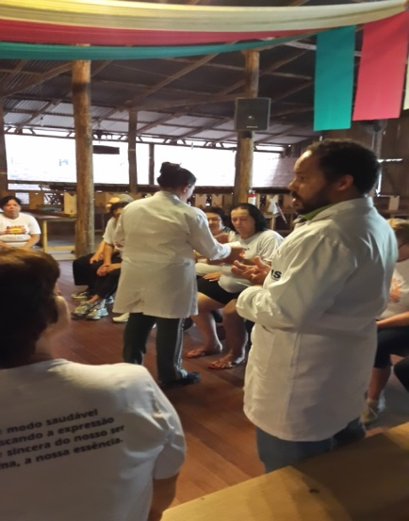
Nível de incorporação da intervenção a rotina do serviço
Já esta sendo incorporado na rotina de serviço varias das ações realizadas durante a intervenção.
Manter uma linha de comunicação e aproximação entre a UBS e a comunidade para a conscientização da comunidade dos principais fatores de risco da hipertensão e diabetes.
Dar seguimento aos grupos de hipertensão e diabéticos formados durante a intervenção.

Slide 31
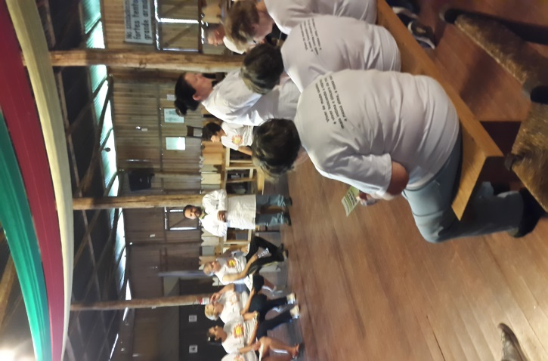
Nível de incorporação da intervenção a rotina do serviço
Continuar periodicamente com as atividades educativas e de capacitações dos integrantes da equipe da UBS.
Garantir as consultas de controle e seguimento dos usuários com hipertensão e diabetes em todos os turnos de trabalho da UBS.

Slide 32
Reflexão critica sobre o processo pessoal de aprendizagem
Foi muito legal para min processo da aprendizagem ao adquirir novos conhecimento acerca da Estratégia Saúde da Família (ESF).
Também foi ótima a intervenção para a UBS e o equipe de saúde já que conseguimos fazer algumas mudanças no processo de trabalho de UBS e logramos maior integralidade da equipe nas atividades dentro e fora da UBS.

Slide 33
Reflexão critica sobre o processo pessoal de aprendizagem
As ações desenvolvidas serão aplicadas para outros usuários da UBS em outras áreas de cobertura como a assistência à saúde dos idosos.

Slide 34
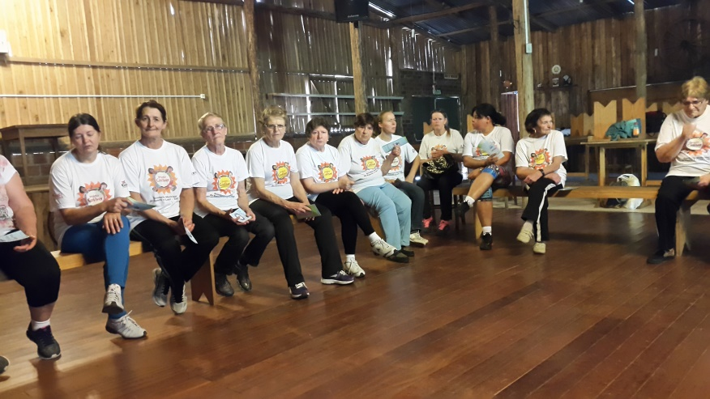
Obrigado

